Slide 1
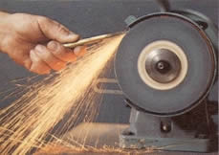
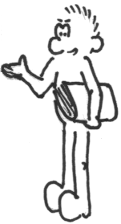
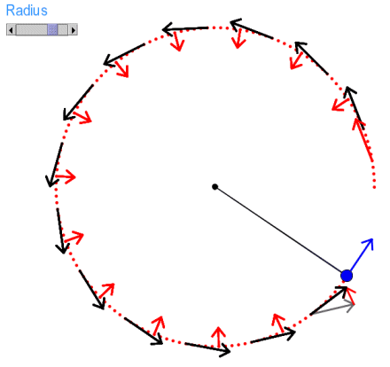
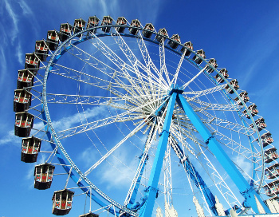
Mechanik
Die gleichförmige Kreisbewegung
Und hier kommt die
gleichförmige
Kreisbewegung!

Slide 2
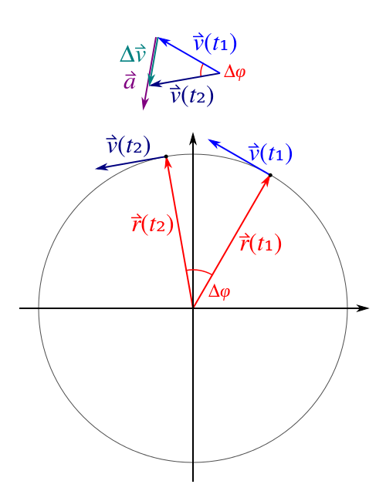
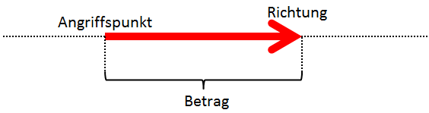
Mechanik
Die gleichförmige Kreisbewegung
Bei der gleichförmigen Kreisbewegung verläuft die Bahnkurve kreisförmig, wobei die Bahngeschwindigkeit einen konstanten Wert aufweist und eine Form der Rotation darstellt.
Im Gegensatz zur gleichförmigen Bewegung bleibt der Geschwindigkeitsvektor somit nicht konstant, da sich
dessen Richtung ständig ändert.
Du siehst, eine beschleunigende
Kraft kann nicht nur den Betrag,
sondern auch die Richtung der
Geschwindigkeit ändern!

Slide 3
Mechanik
Die gleichförmige Kreisbewegung
Die physikalische Größen bei der Kreisbewegung:
"v" ist die Bahngeschwindigkeit
"T" ist die Periode, also die Zeit für einen Umlauf des Objektes
"f" ist die Frequenz, dies sind die Umläufe des Objektes pro Sekunde
"ω" ist die Kreisfrequenz, der umlaufende Winkel pro Zeit im Bogenmaß
Mit diesen physikalischen
Größen hast Du die
Kreisbewegung im Griff!

Slide 4
Mechanik
Die gleichförmige Kreisbewegung
Kreisfrequenz berechnen:
Formel: ω = 2 · π · f
"ω" ist die Kreisfrequenz pro Sekunde [ 1/s ]
"π" ist die Kreiszahl, π=3,14159
"f" ist die Frequenz pro Sekunde [ 1/s ]
Geschwindigkeit berechnen:
Formel: v = r · ω
"v" ist die Geschwindigkeit in Meter pro Sekunde [ m / s ]
"r" ist der Radius des Kreises in Metern [ m ]
"ω" ist die Kreisfrequenz pro Sekunde [ 1 / s ]
Beschleunigung berechnen:
Formel: a = v² : r
"a" ist die Beschleunigung in Meter pro Sekunde-Quadrat [ m / s² ]
"v" ist die Geschwindigkeit in Meter pro Sekunde [ m / s ]
"r" ist der Radius des Kreises in Meter [ m ]
Das ist der freie Fall
als Spezialfall der
beschleunigten Bewegung!

Slide 5
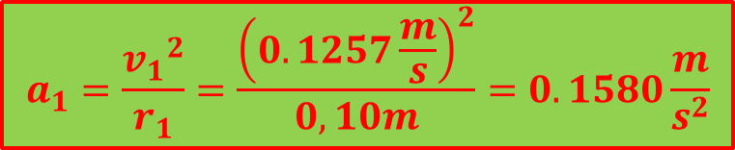
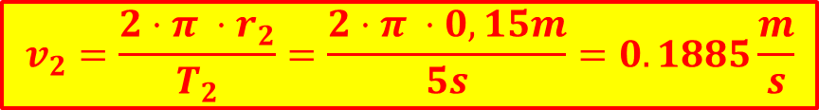
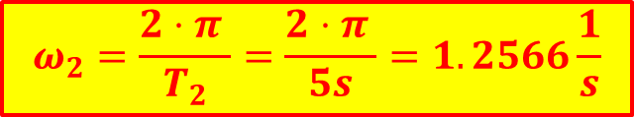
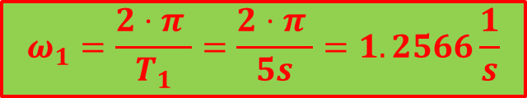
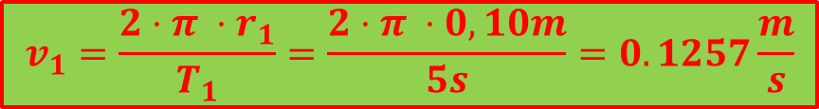
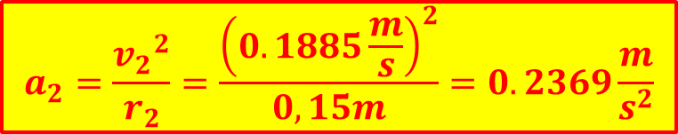
Mechanik
Die gleichförmige Kreisbewegung
Merke:
Obwohl die Winkelgeschwindigkeit
gleich ist sind die Bahngeschwindigkeit
und die Beschleunigung
unterschiedlich groß!
Eine kleine Übung!
$$ω_{1}=\frac{2⋅π }{T_{1}}=\frac{2⋅π }{5s}=1.2566\frac{1}{s}$$
$$ω_{2}=\frac{2⋅π }{T_{2}}=\frac{2⋅π }{5s}=1.2566\frac{1}{s}$$
$$v_{1}=\frac{2⋅π ⋅r_{1}}{T_{1}}=\frac{2⋅π ⋅0,10m}{5s}=0.1257\frac{m}{s}$$
$$v_{2}=\frac{2⋅π ⋅r_{2}}{T_{2}}=\frac{2⋅π ⋅0,15m}{5s}=0.1885\frac{m}{s}$$
$$a_{1}=\frac{{v_{1}}^{2}}{r_{1}}=\frac{{\left(0.1257\frac{m}{s}\right)}^{2}}{0,10m}=0.1580\frac{m}{s^{2}}$$
r = 15cm
r = 10cm
$$a_{2}=\frac{{v_{2}}^{2}}{r_{2}}=\frac{{\left(0.1885\frac{m}{s}\right)}^{2}}{0,15m}=0.2369\frac{m}{s^{2}}$$

Slide 6
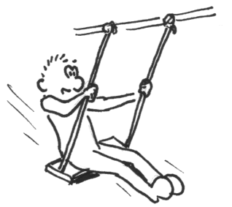
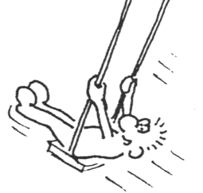
Mechanik
Die gleichförmige Kreisbewegung
Und jetzt noch ein
paar Beispiele!
… zuerst die Schaukel!

Slide 7
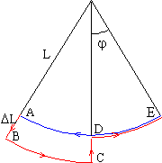
Mechanik
Die gleichförmige Kreisbewegung
Schon erstaunlich, was
man als Kleinkind schon
alles von Physik
versteht!

Slide 8
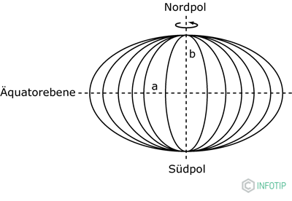
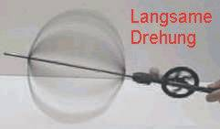
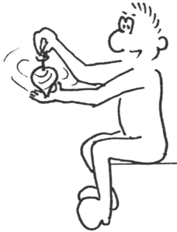
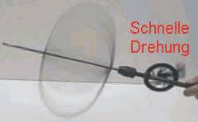

Mechanik
Die gleichförmige Kreisbewegung
Alle wissen, dass die
Erde keine Kugel ist!
Aber warum nicht?

Slide 9
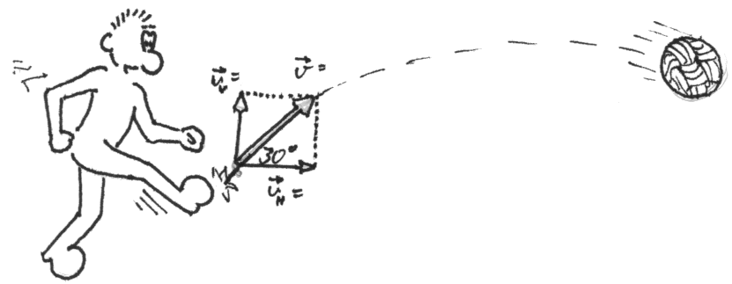
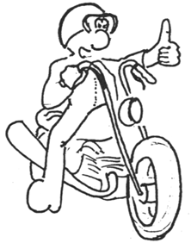
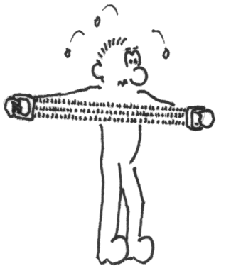
Mechanik
Die gleichförmige Kreisbewegung
Die Kinematik (altgriech. κίνημα kinema ‚Bewegung‘, von κινεῖν kinein ‚bewegen‘) ist die Lehre der Bewegung von Punkten und Körpern im Raum, beschrieben durch die Größen Position, Geschwindigkeit und Beschleunigung, ohne die Ursachen der Bewegung (Kräfte) zu betrachten.
https://de.wikipedia.org/wiki/Kinematik
Damit sind wir mit der
Kinematik durch.
Weiter geht es
mit der Dynamik!
Kurz: Bisher haben wir
untersucht, wie sich Körper
bewegen – ab jetzt
untersuchen wir
WARUM sie das tun …
Die Dynamik (griechisch dynamis ‚Kraft‘) ist das Teilgebiet der Mechanik, das sich mit der Wirkung von Kräften befasst. In der Physik wird unter Dynamik die Beschreibung der Bewegung von Körpern in ihrer Abhängigkeit von den einwirkenden Kräfte verstanden.
https://de.wikipedia.org/wiki/Dynamik_(Physik)

